Slide 1


Slide 2
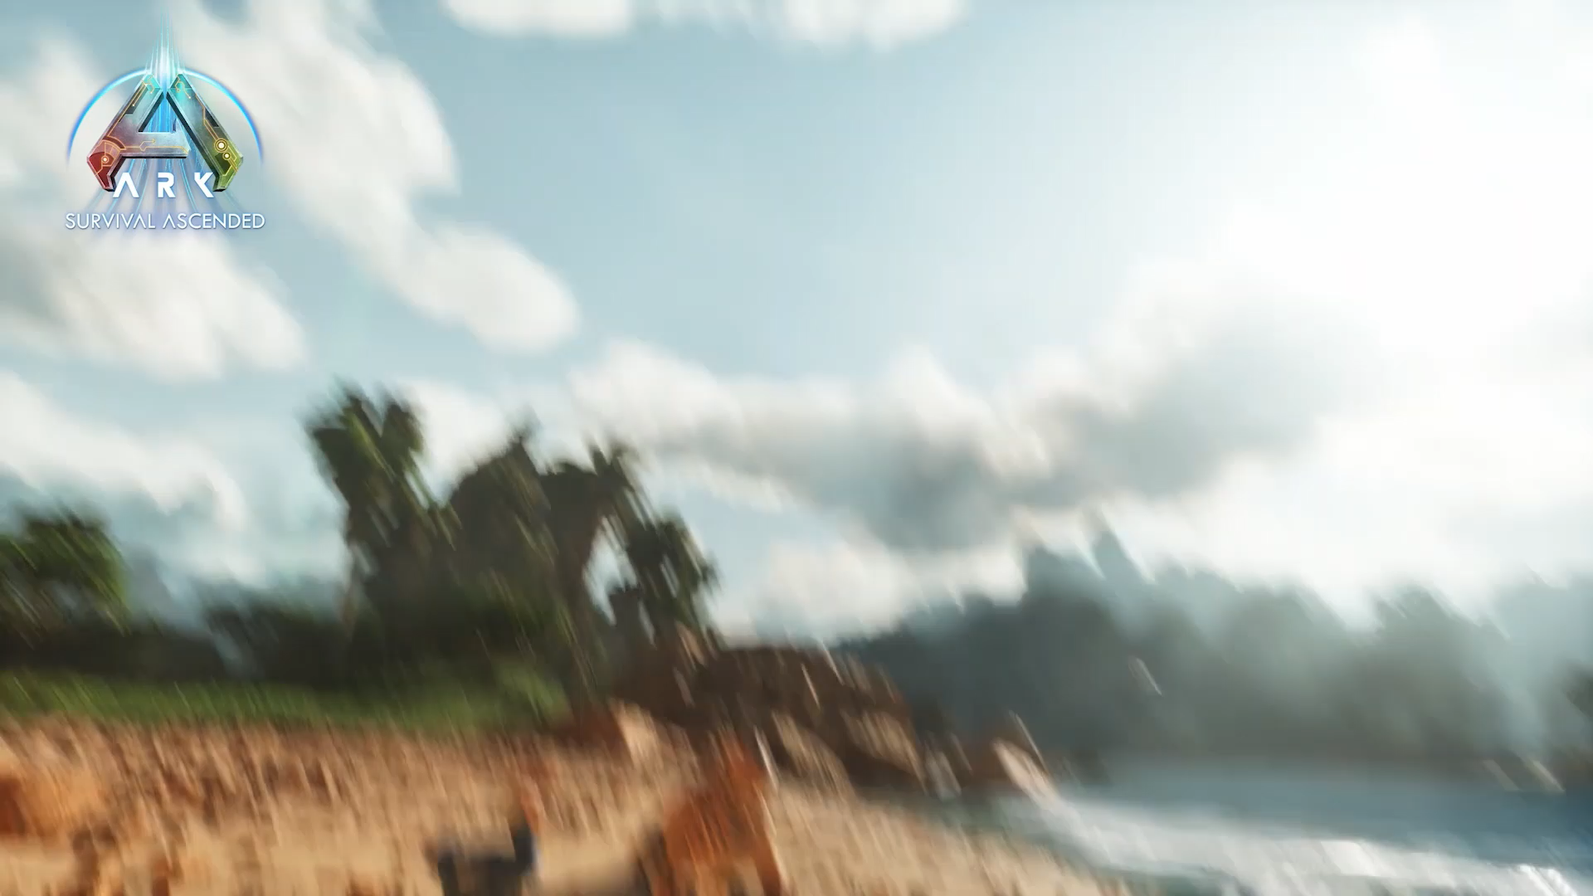

Slide 3
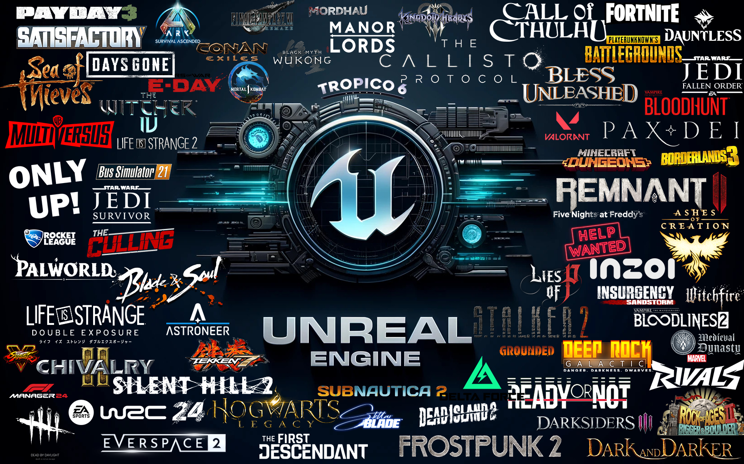

Slide 4

Einführung in Blueprints

Slide 5

Inhalt
Wichtige Begriffe
Blueprint Types
Graphing
Kommentare
Funktionen
Sprachfeatures
Beispiel (Selfdestruct)
Makros
Events
Beispiel (Respawn)
Kollisionen
Beispiel (Teleporter)
Widgets
Beispiel (Progress Bar)
Weitere Resourcen
Ende?
Editor
Components

Slide 6
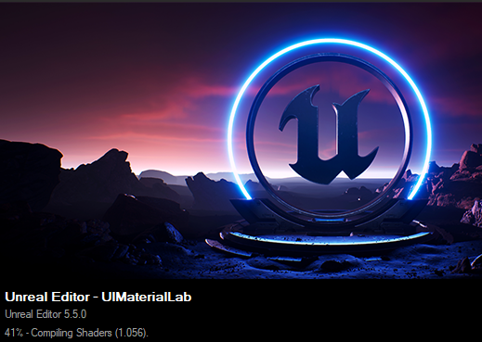
Vorbereitung
Respository Clonen:
https://florian-reichle.de/short/UE_BP
SocialSkills_UEBP.uproject Starten (Shader Compile)

Slide 7

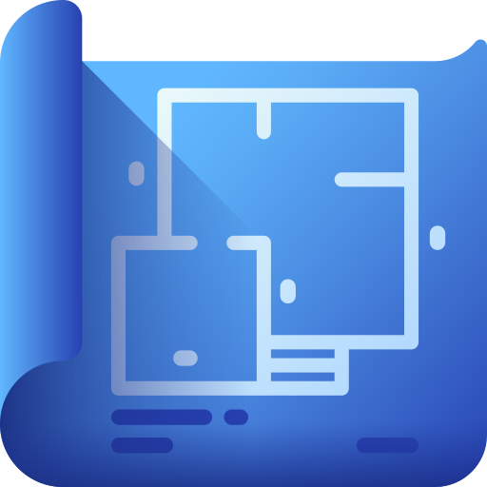
Wichtige Begriffe:
Ein Actor ist jedes Objekt, das in einem Level platziert werden kann, wie z. B. eine Kamera, ein Static Mesh oder ein Spielerstartpunkt. Actors unterstützen 3D-Transformationen wie Translation, Rotation und Skalierung. Sie können durch Gameplay-Code (C++ oder Blueprints) erstellt (gespawnt) und zerstört werden.
Ein Blueprint in Unreal Engine ist ein visuelles Skriptingsystem, das es ermöglicht, Logik für Spiele und Anwendungen ohne Programmierkenntnisse zu erstellen. Damit können beispielsweise Spielfunktionen, Animationen, Interaktionen und KI-Verhalten intuitiv umgesetzt werden.
Notes:
https://www.flaticon.com/free-icon/blueprint_7627943?term=blueprint&page=1&position=5&origin=search&related_id=7627943
https://www.flaticon.com/free-icon/casting_4514934?term=actor&page=1&position=1&origin=search&related_id=4514934

Slide 8


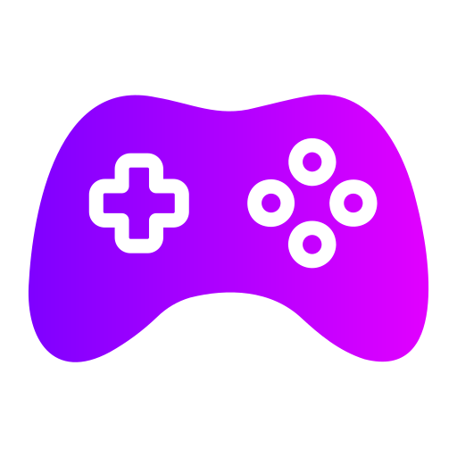
Wichtige Begriffe
Ein Component in Unreal Engine ist ein wiederverwendbarer Baustein, der einem Actor bestimmte Eigenschaften oder Funktionen hinzufügt. Beispiele sind Bewegungslogik, Kollisionsabfragen oder visuelle Darstellungen, die flexibel kombiniert werden können.
Pawns sind eine Unterklasse von Actor und dienen als In-Game-Avatare oder Personen (zum Beispiel die Charaktere in einem Spiel). Pawns können von einem Spieler oder von der KI des Spiels als Nicht-Spieler-Charaktere (NPCs) gesteuert werden.
Ein Player Controller nimmt die Eingaben des Spielers entgegen und übersetzt sie in Interaktionen im Spiel. Jedes Spiel hat mindestens einen Player Controller. Ein Player Controller kontrolliert häufig einen Pawn oder Charakter, der die Darstellung des Spielers im Spiel übernimmt.
Notes:
https://www.flaticon.com/free-icon/abstract_7444340?term=component&page=1&position=4&origin=search&related_id=7444340
https://www.flaticon.com/free-icon/pawn_864639?term=pawn&page=1&position=10&origin=search&related_id=864639
https://www.flaticon.com/free-icon/game-controller_8002123?term=controller&page=1&position=12&origin=search&related_id=8002123

Slide 9
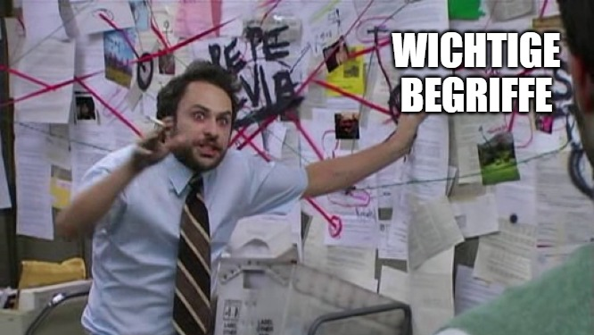

Slide 10


Wichtige Begriffe
Der Game Mode legt die Regeln des Spiels fest, das gespielt wird. Diese Regeln können Folgendes umfassen:
Wie Spieler dem Spiel beitreten.
Ob ein Spiel pausiert werden kann oder nicht.
Jegliches spiel-spezifisches Verhalten, wie zum Beispiel Siegbedingungen.
Ein Level in Unreal Engine ist eine 3D-Umgebung, in der Spielobjekte, Landschaften, Lichtquellen und Gameplay-Elemente platziert werden. Es dient als Schauplatz für Szenen, Missionen oder ganze Spielewelten.
Notes:
https://www.flaticon.com/free-icon/book_3251356?term=rules&page=1&position=6&origin=search&related_id=3251356
https://www.flaticon.com/free-icon/treasure-map_475489?term=map&page=1&position=35&origin=search&related_id=475489

Slide 11

Blueprint types
Level Blueprint
Blueprint Class (Blueprints)
Data only Blueprints
Blueprint Interface
Blueprint Macro Library
Gehört zu einer Map und betrifft alle map-spezifischen Funktionen
eigene Assets
definieren eine neue Klasse oder neuen Actor-typ
Erben von Blueprint Classes
erlauben nur das Überschreiben von Werten (keine neuen Elemente)
Interfaces
Bibiliothek mit Macros/Funktionen
https://dev.epicgames.com/documentation/en-us/unreal-engine/introduction-to-blueprints-visual-scripting-in-unreal-engine

Slide 12
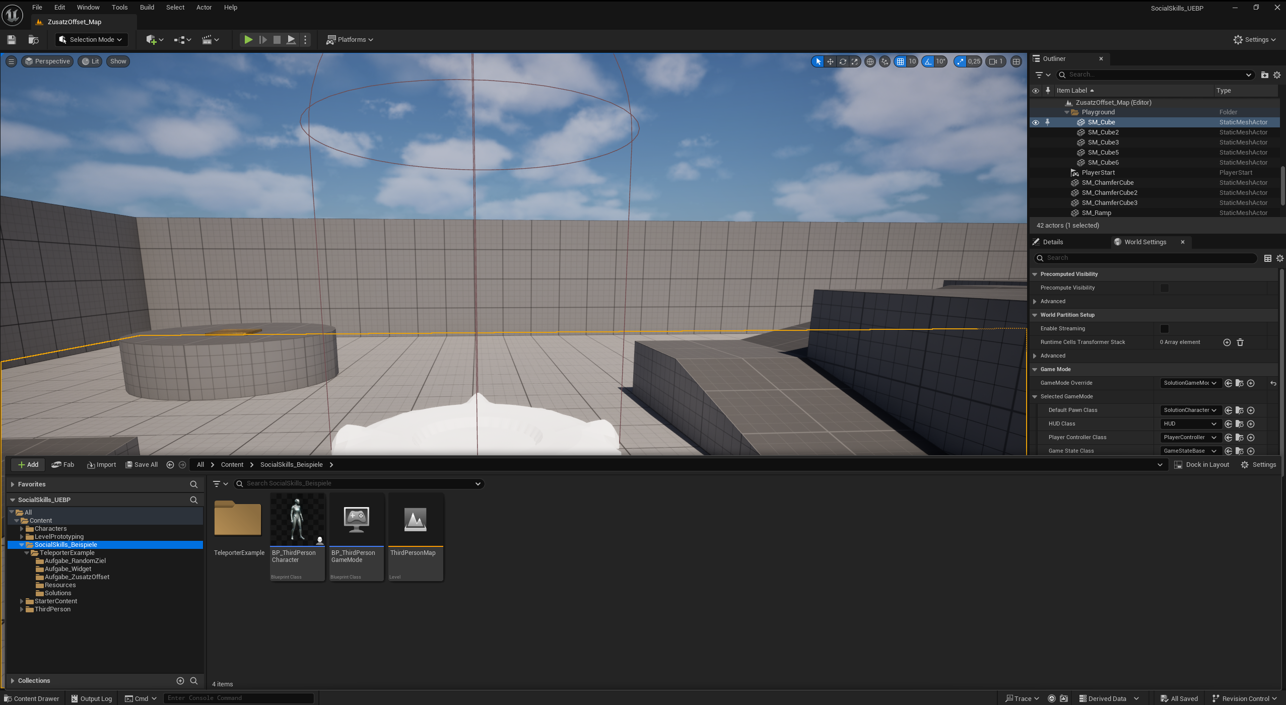
Editor

Slide 13

Notes:
https://www.careergirls.org/careers/film-video-editor/

Slide 21
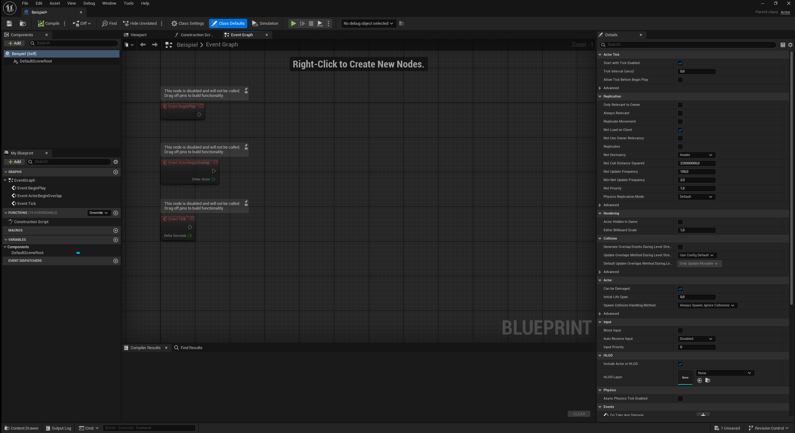

Slide 23
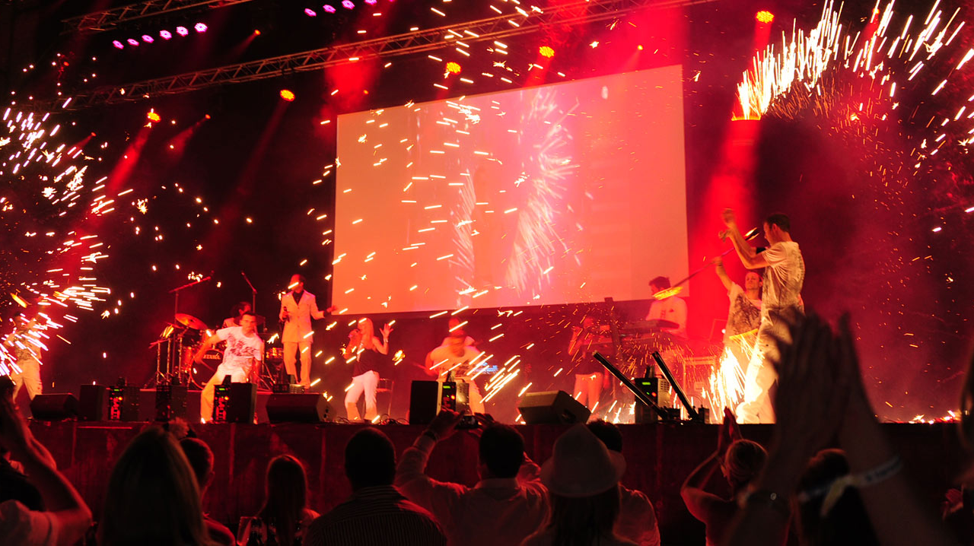
Notes:
https://www.friends-event.de/

Slide 24
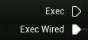
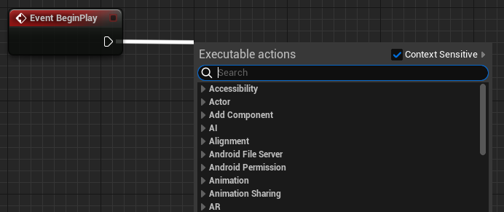
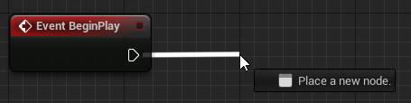

Basics (nodes)

Slide 25
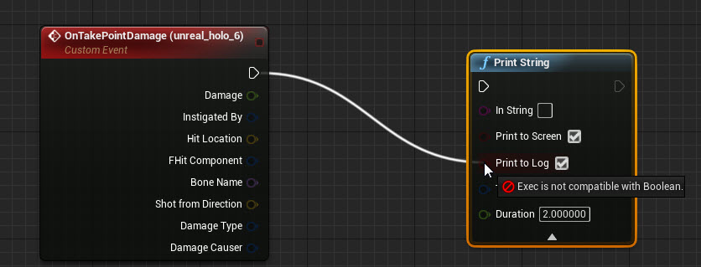
Execution Paths
Steuert den Ablauf der Logik in Blueprints.
Verbindet Knoten visuell für eine klar definierte Reihenfolge.
Vergleichbar mit Kontrollflussstrukturen in der Programmierung.

Slide 26
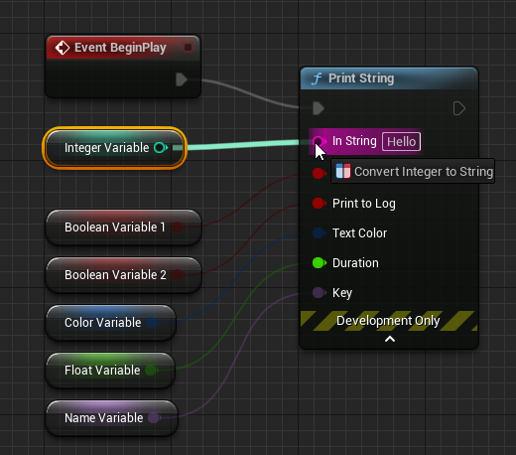
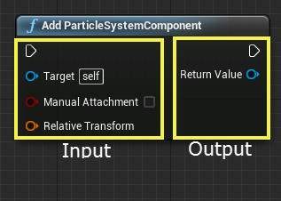
Graphing: Nodes
Variablen: Werden über Pins für Input (Datenzufuhr) und Output (Datenausgabe) eingebunden.
Farben: Die Farbe der Pins zeigt den Variablentyp (z. B. Türkis für Integer, Rot für Boolean).

Slide 27
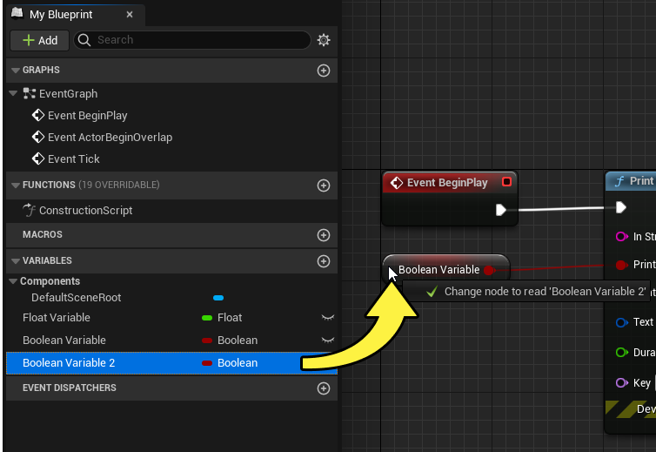
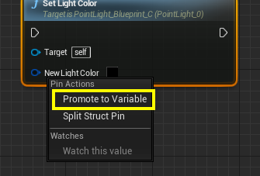
Graphing: Variablen
Arrays/Maps: Variablen können auf Arrays, Maps oder andere komplexe Datentypen umgestellt werden.
Initialwert: Definiert optional einen Standardwert im Details-Panel.

Slide 28
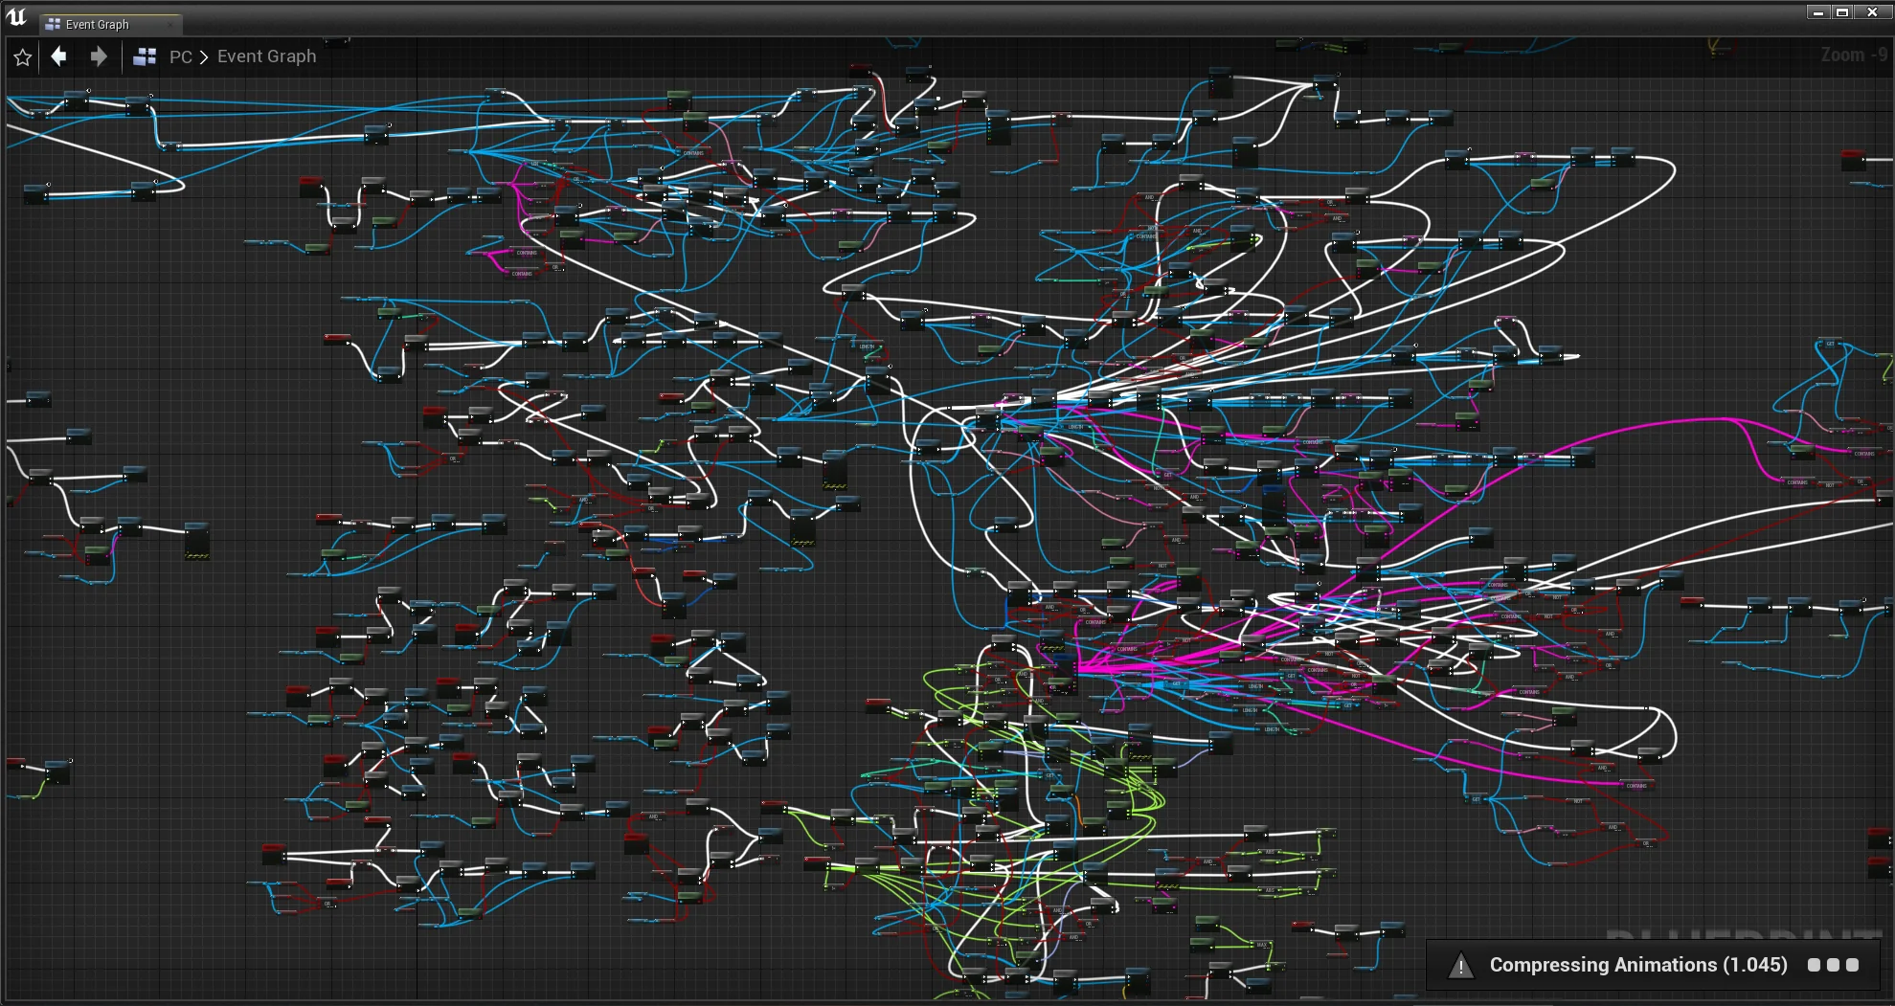
Notes:
https://www.reddit.com/r/unrealengine/comments/pf5w0a/why_blueprints_are_bringing_us_closer_to_the/

Slide 29
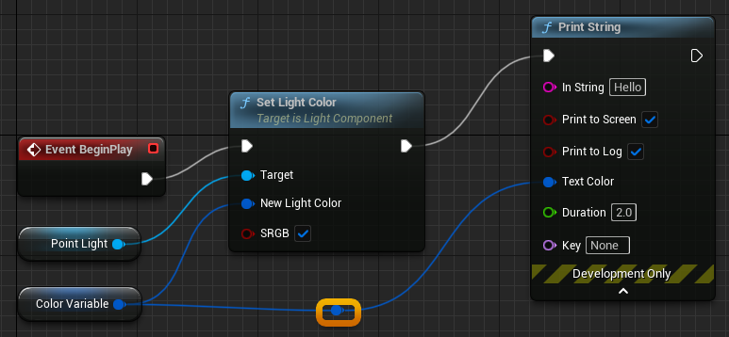
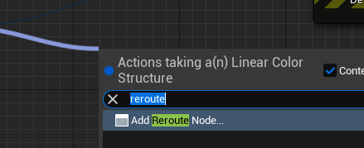
Graphing: Reroute nodes
Reroute Nodes dienen der besseren Lesbarkeit von Blueprints, indem sie Kabelverbindungen klar strukturieren.
Ändern den Verlauf von Verbindungen, ohne die Logik zu beeinflussen.
Helfen, komplexe Blueprints übersichtlicher zu gestalten.

Slide 30
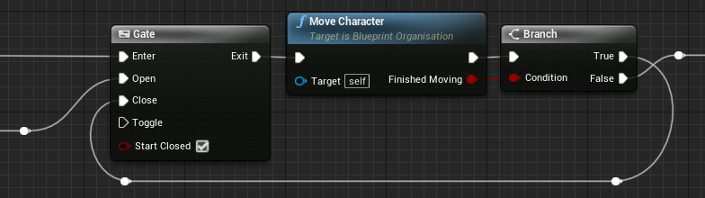
Notes:
https://techarthub.com/10-tips-for-blueprint-organization-in-unreal-engine/

Slide 31
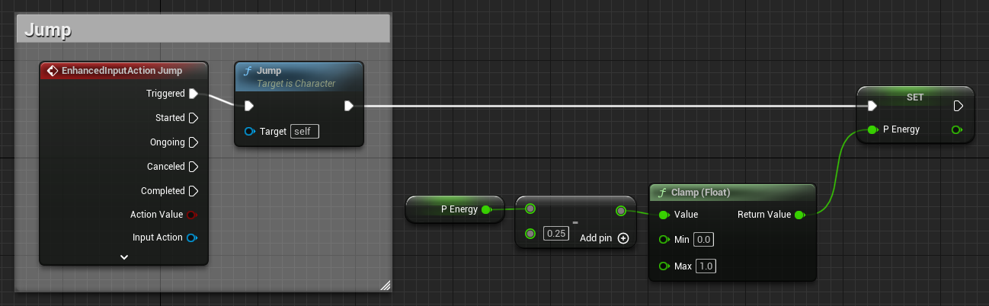
Graphing: Kommentare
Wähle Nodes aus und drücke C, um direkt einen Kommentar hinzuzufügen.
Nutze Farben, um unterschiedliche Funktionsbereiche visuell zu trennen.

Slide 32
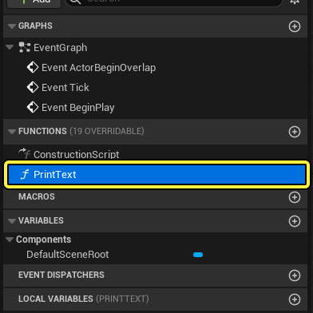
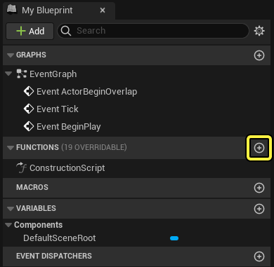
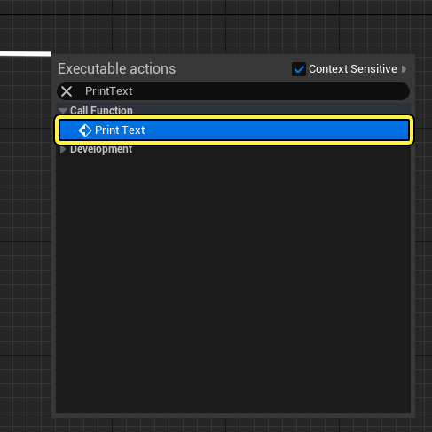
Graphing: Funktionen
Definition von Eingangs- und Ausgangsparameter (falls erforderlich).
Pure Functions sind spezielle Funktionen, die keine Seiteneffekte haben.

Slide 33


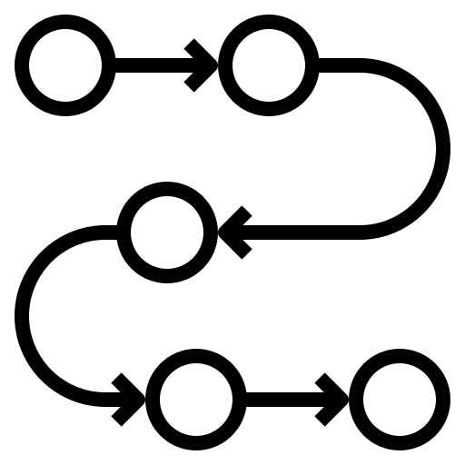
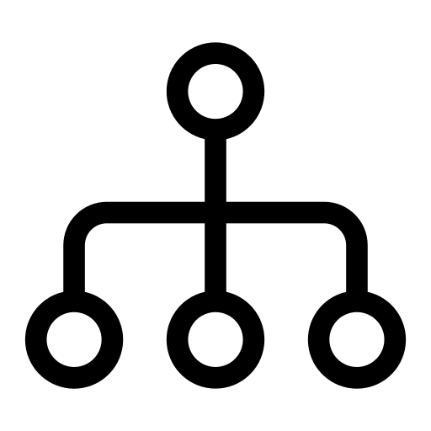




Standard sprachfeatures (if/switch/etc.)
Branch: Conditional execution (if-else).
Sequence: Executes multiple paths in order.
Switch: Multi-branch logic based on integer or enum values.
DoOnce/DoN: Limits execution to once or a specific number of times until reset.
FlipFlop: Alternates between two execution paths.
Gate: Opens and closes execution flow based on triggers.
ForLoop (with break) / WhileLoop
https://dev.epicgames.com/documentation/en-us/unreal-engine/flow-control-in-unreal-engine
Notes:
https://www.flaticon.com/free-icon/git_6022862?term=branch&page=1&position=7&origin=search&related_id=6022862
https://www.flaticon.com/free-icon/process_3078984?term=sequence&page=1&position=4&origin=search&related_id=3078984
https://www.flaticon.com/free-icon/hub_9384086?term=branch&page=1&position=4&origin=search&related_id=9384086
https://www.flaticon.com/free-icon/flip-flops_1926497?term=flip+flop&page=1&position=3&origin=search&related_id=1926497
https://www.flaticon.com/free-icon/refresh_2546743?term=loop&page=1&position=6&origin=search&related_id=2546743
https://www.flaticon.com/free-icon/twig_9213012?term=branch&page=1&position=31&origin=search&related_id=9213012
https://depositphotos.com/vector/flow-control-valve-icon-357970082.html

Slide 34
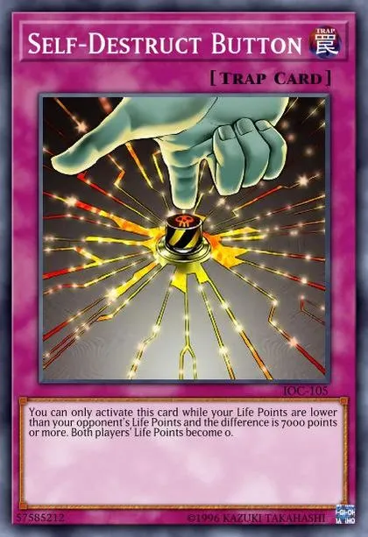
Beispiel: Selbstzerstörung bei Tastendruck
Implementiere eine Funktion, bei der der Spielercharakter zerstört wird, sobald eine bestimmte Taste gedrückt wird.
Notes:
https://www.masterduelmeta.com/cards/Self-Destruct%20Button

Slide 35
Hinweise: Selbstzerstörung bei Tastendruck
ThirdPersonCharacter:
Event handling
Destroy Actor node
Notes:
https://www.masterduelmeta.com/cards/Self-Destruct%20Button

Slide 36
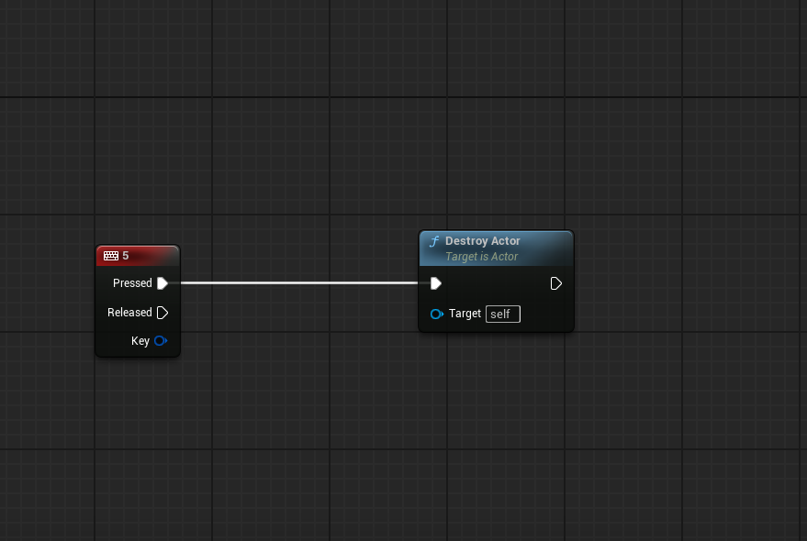
Beispiel: Selbstzerstörung bei Tastendruck

Slide 37
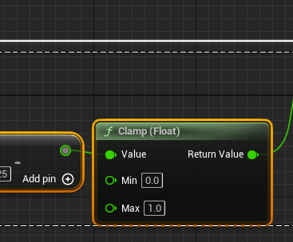
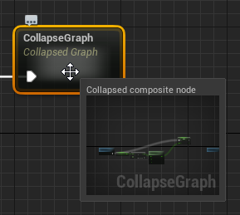
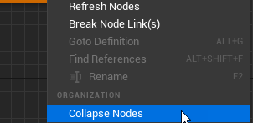
Collapsed Graph
Nutze Collapsed Graphs, um temporäre Struktur in großen Blueprints zu schaffen.
Ideal für kleinere Logikbereiche, die nicht als eigenständige Funktion ausgelagert werden müssen!

Slide 38
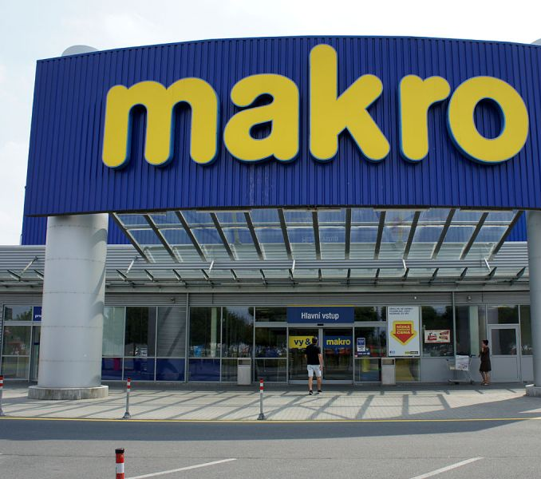
Was sind Makros?
Kompakte, wiederverwendbare Knotensammlungen in Blueprints.
Verhalten sich wie zusammengeklappte Graphen, sind jedoch für wiederholte Logik ausgelegt.
Key Features:
Benutzerdefinierte Logik: Ideal zum Kapseln häufig verwendeter Muster.
Eingänge/Ausgänge: Definiere Ausführungs- und Datenpins für flexible Nutzung.

Slide 39
Practical Use Cases:
Einfache Energy Checks (z.B., “CanJump?” Logik).
Optimierung wiederholender Aufgaben wie Statusänderungen oder Werteanpassung.
Best Practices:
Use Macro Libraries for project-wide accessibility.
Keep Macros simple to avoid debugging complexity.
https://dev.epicgames.com/documentation/en-us/unreal-engine/making-macros-in-unreal-engine

Slide 40
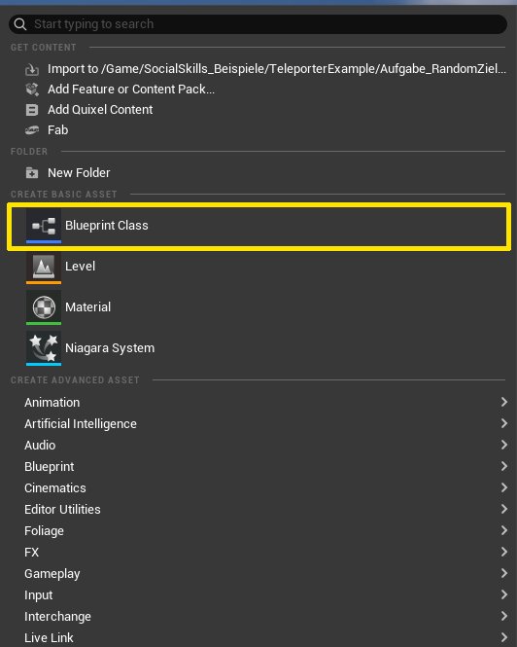
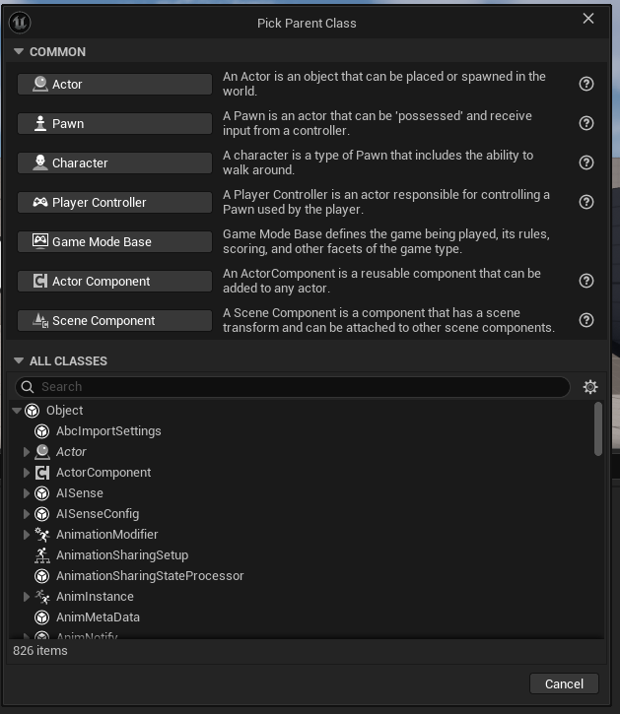
Neue Blueprints bzw. Objekte

Slide 41

Events
Was sind Events?
Knoten, die Spielaktionen auslösen (z. B. Spieler-Eingaben, Kollisionen).
Custom Events:
Benutzerdefinierte Logik für einzigartige Verhaltensweisen.
Event Dispatchers:
Broadcast Events: Notify listeners.
Bind/Unbind: Connect or disconnect listeners dynamically.
Notes:
https://www.irvingtexas.com/events/
https://dev.epicgames.com/documentation/en-us/unreal-engine/creating-dispatcher-events-in-unreal-engine
https://dev.epicgames.com/documentation/en-us/unreal-engine/event-dispatchers-in-unreal-engine
https://dev.epicgames.com/documentation/en-us/unreal-engine/events-in-unreal-engine
https://dev.epicgames.com/documentation/en-us/unreal-engine/custom-events-in-unreal-engine

Slide 42

Beispiel: Respawn
Third Person Character: Event call (Observable)
Game Mode: Event Dispatcher (Observer), Get character of class, spawn actor from class, possess (pawn)
Notes:
https://www.flaticon.com/free-icon/wizard_1680365?term=character&page=1&position=6&origin=search&related_id=1680365

Slide 43
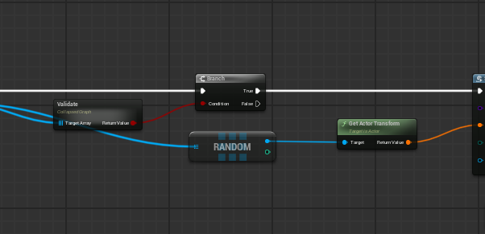
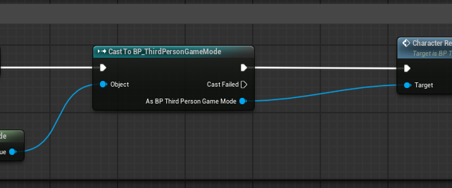
Beispiel: Respawn Lösung

Slide 44
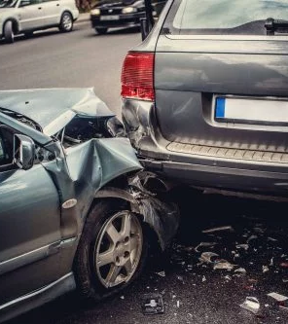
Kollisionen
Was sind Kollisionen?
Bestimmt Objektinteraktionen in der 3D-Welt (z. B. Bewegungsblockierung, Trigger).
Kollisionsformen:
Basic: Sphere, Box, Capsule
Advanced: Custom Mesh (Convex Hull)
Kollisions Presets:
Vordefinierte Verhaltensweisen: Blockieren, Überlappen, Ignorieren.
Notes:
https://mahonefirm.com/common-causes-of-a-collision/

Slide 45

Kollisionen
Debugging Tools:
Alt + C, um Kollisionsformen zu visualisieren.
Zeigen Kollision zur Fehlerbehebung im Spiel.
Best Practice:
Nutze einfache Kollisionsformen, um die Leistung zu verbessern.

Slide 46
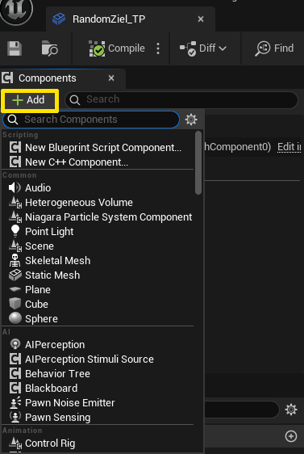
Components
Komponenten sind eine spezielle Art von Objekten, die an Actors als Unterobjekte angefügt werden können. Komponenten sind nützlich, um gemeinsame Verhaltensweisen zu teilen, wie die Fähigkeit, eine visuelle Darstellung anzuzeigen oder Geräusche abzuspielen. Sie können auch projektspezifische Konzepte darstellen, wie die Art und Weise, wie ein Fahrzeug Eingaben interpretiert und seine eigene Geschwindigkeit und Orientierung ändert.

Slide 47
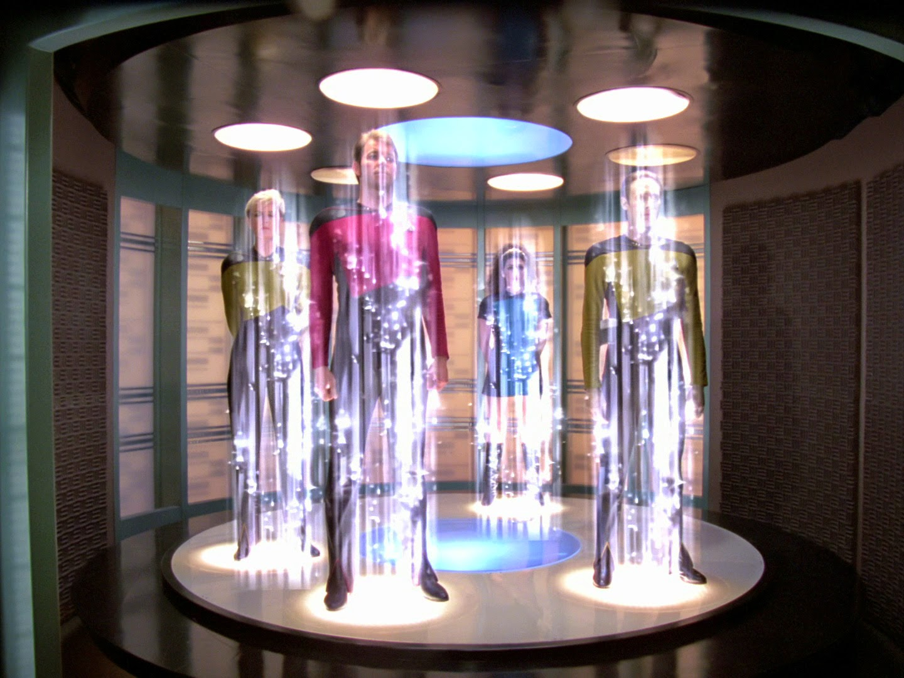
Beispiel Teleporter
Erstelle einen simplen Teleporter, der die Spielfigur bei Berührung automatisch zu einem Zielort teleportiert.
Dazu Blueprint class erstellen (StaticMeshActor)
Notes:
https://reflectionsonfilmandtelevision.blogspot.com/2014/05/cult-tv-theme-watch-teleportation.html

Slide 48
Hinweise: Beispiel Teleporter
Relevante Komponenten:
Kollision (Overlap Event)
Get Actor Location
Break Vector
Aktuelle Location + X
Make Vector
Set Actor location

Slide 49
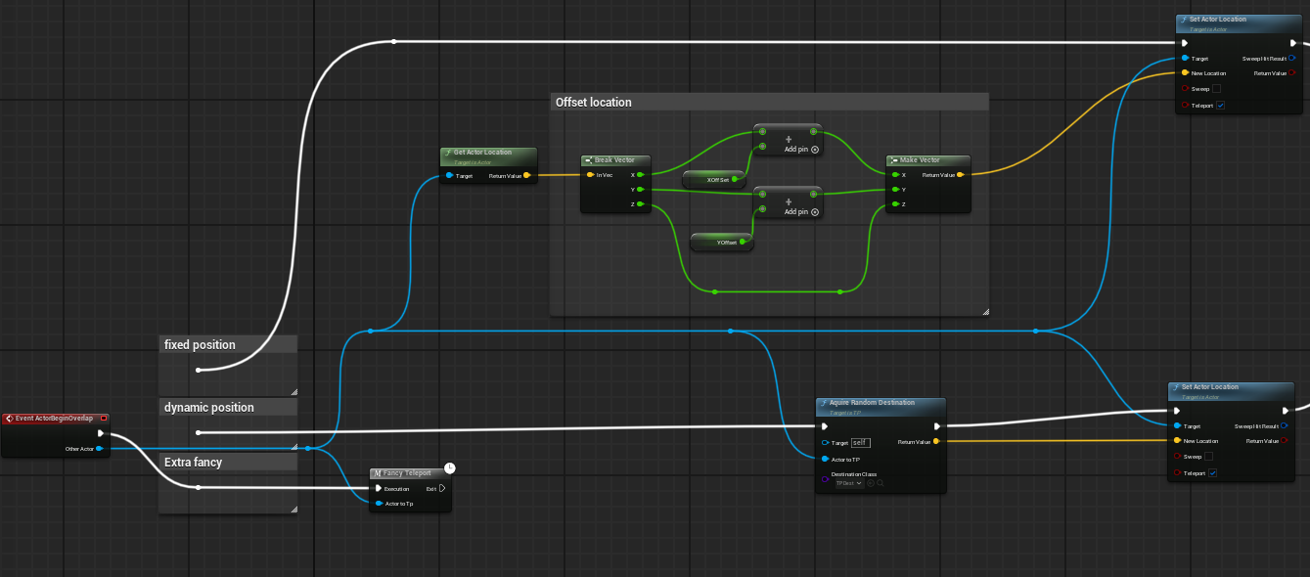
Beispiel: Teleporter Lösung

Slide 50
Aufgabe: Teleporter zu einer zufälligen Zielzone
Erstelle einen simplen Teleporter, der die Spielfigur bei Berührung automatisch zu einem zufälligen Zielort teleportiert.
Material Dazu in:
/Game/SocialSkills_Beispiele/TeleporterExample/Aufgabe_RandomZiel
Arbeiten in:
ZusatzOffset_TP

Slide 51


Hinweise: Teleporter zu einer zufälligen Zielzone
Get all actors of class
Get actor location

Slide 52
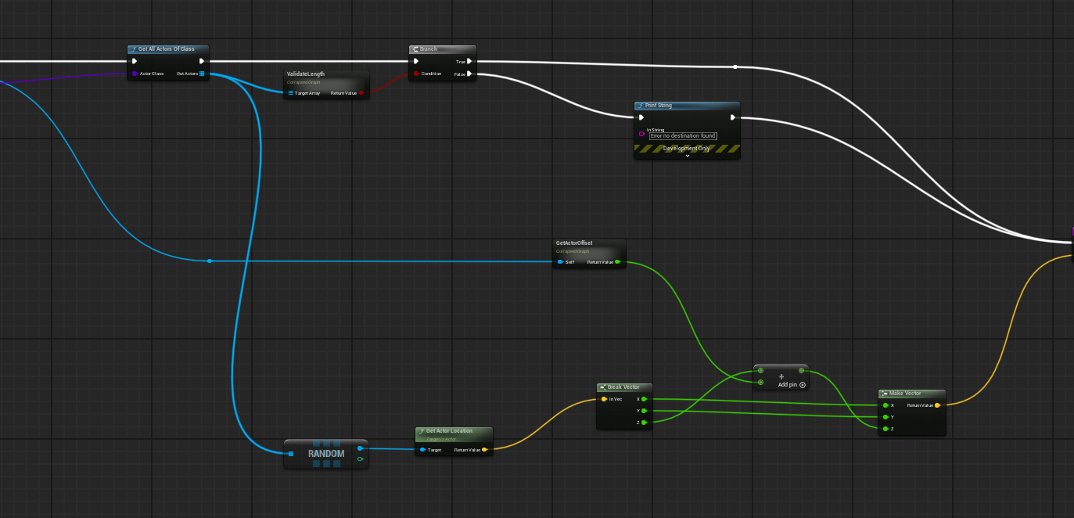
Lösung: Teleporter zu einer zufälligen Zielzone

Slide 53
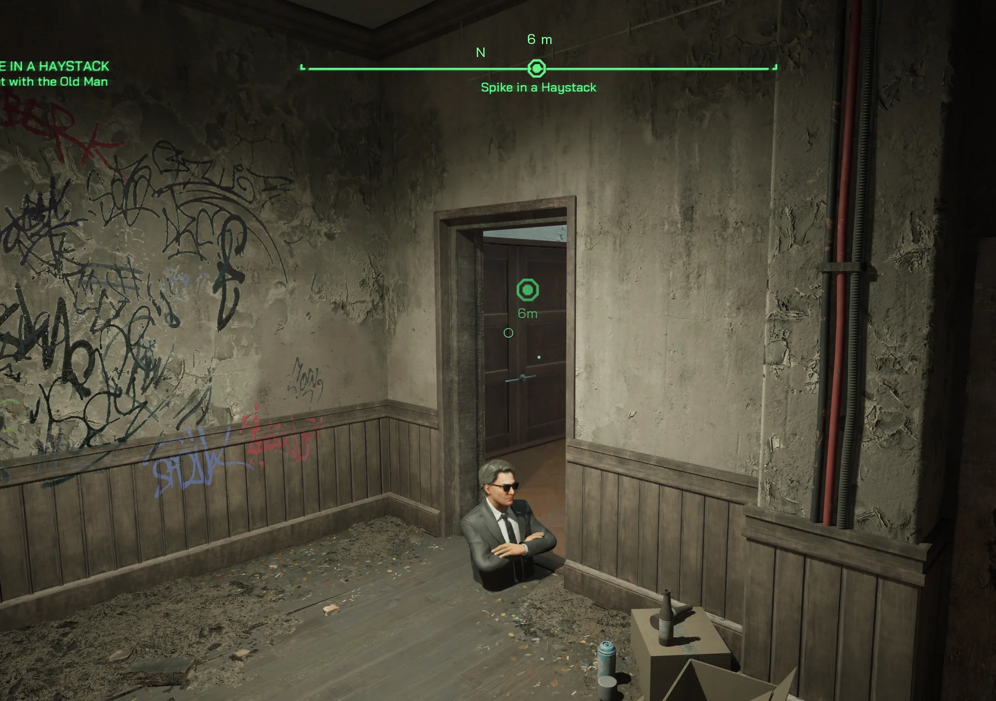
Aufgabe: Zusatz
Verschiebe den Spielercharakter nach oben, sodass er nicht im Boden landet.
Material dazu in: /Game/SocialSkills_Beispiele/TeleporterExample/Aufgabe_ZusatzOffset
Arbeiten in:
Zusatz Offset Tp
Notes:
https://www.reddit.com/r/robocoproguecity/comments/17nyjko/i_am_stuck_on_a_quest_the_ncp_is_in_the_ground/

Slide 54
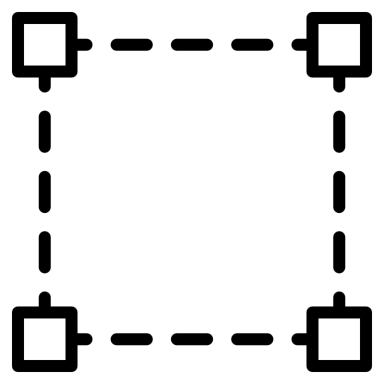
Hinweise: Zusatz
GET COMPONENT BY CLASS (Collision)
GET COMPONENT BOUNDS
Notes:
https://www.flaticon.com/free-icon/bounding-box_17615121?term=bounds&page=1&position=3&origin=search&related_id=17615121

Slide 55
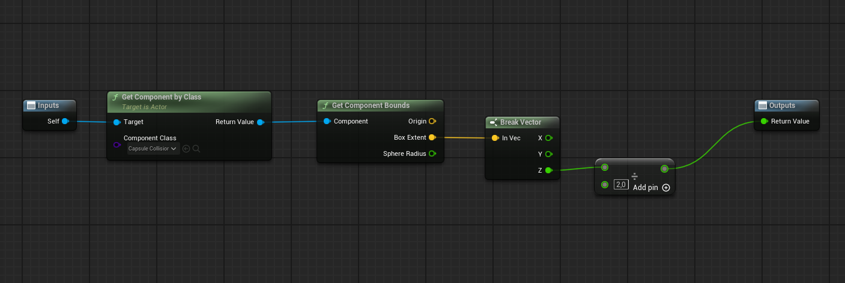
Lösung: Zusatz

Slide 56
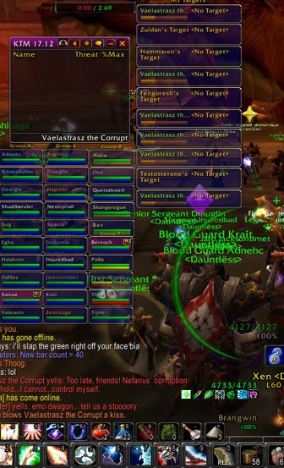
Widgets:
Definition:
Widgets sind UI-Elemente, die mit Unreal Engine's UMG (Unreal Motion Graphics) erstellt werden.
Ermöglichen die Erstellung von Benutzeroberflächen wie Menüs, HUDs, und Interaktionsfenstern.
Anwendungsbereiche:
HUD (Heads-Up Display): Lebensanzeige, Minimap, Punkteanzeige.
Menüs: Hauptmenü, Einstellungen, Pausenmenü.
In-Game-Interaktionen: Dialogsysteme, Inventar, Benachrichtigungen.
Notes:
https://www.giantbomb.com/forums/general-discussion-30/horrible-game-interfaces-1783666/

Slide 57
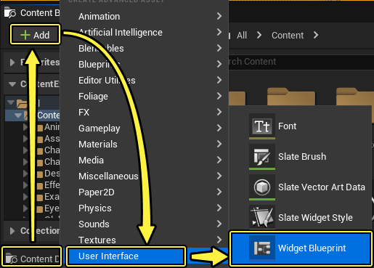
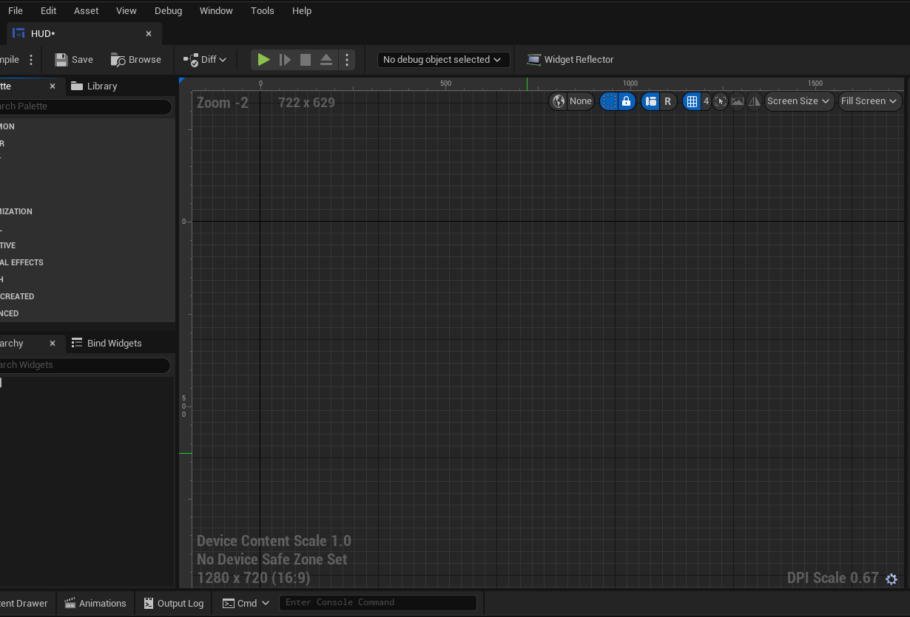
Widget UMG

Slide 58
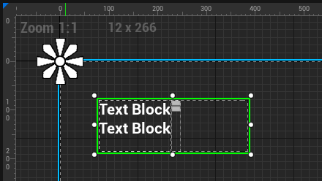
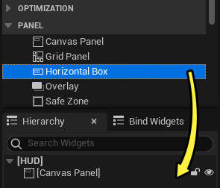

Widget UMG

Slide 59


Widgets: Property Binding

Slide 60


Widgets: Anzeigen und Verstecken

Slide 61
Aufgabe: Teleporter Progress Bar
Erstelle eine Progress Bar, die anzeigt, wie lange es dauert bis der Spieler teleportiert wird. (Widget Blueprint)
Füge eine Verzögerung (Delay) für den Teleport hinzu und sorge für ein Anzeigen des Widgets. (Widgets_TP: FancyTeleport)
Quellen dazu in /Game/SocialSkills_Beispiele/TeleporterExample/Aufgabe_Widget

Slide 62
Hinweise: Teleporter - Progress Bar
Widget
Progress Bar
Bind percent
Get Game time in seconds
Create Widget from class
Add to viewport
Remove from parent

Slide 63



Lösung: Teleporter: Progress Bar

Slide 64


Showing Widgets

Slide 65

Fancy Teleport

Slide 66

https://www.fab.com/listings/4d251261-d98c-48e2-baee-8f4e47c67091
https://dev.epicgames.com/documentation/en-us/unreal-engine/introduction-to-blueprints-visual-scripting-in-unreal-engine

Slide 67


https://dev.epicgames.com/documentation/en-us/unreal-engine/valley-of-the-ancient-sample-game-for-unreal-engine

Slide 68

Zertifikat

Slide 69

Actor
Level
Zusammenfassung
Basisobjekt im Level, unterstützt 3D-Transformationen
3D-Umgebung für Gameplay.
Unreal Engine kombiniert leistungsstarke Tools und intuitive, visuelle Skriptingmöglichkeiten, um die Entwicklung von Spielen und interaktiven Anwendungen zu vereinfachen.
Actors bilden die Grundlage für alle Objekte in einer 3D-Welt, während Blueprints es ermöglichen, komplexe Logiken auch ohne Programmierkenntnisse zu erstellen.
Komponenten, Pawns und Player Controller bieten flexible Bausteine, um Charaktere, Steuerungen und Funktionen individuell zu gestalten.
Von Spielregeln im Game Mode bis hin zu Widgets für Benutzeroberflächen – Unreal Engine bietet alle Werkzeuge, um Ideen in beeindruckende Projekte zu verwandeln.
Blueprints
Component
Widgets
Visuelles Skripting für Logik und Interaktionen.
Baustein für zusätzliche Funktionen.
UI-Elemente für HUDs und Menüs
Pawn
Player Controller
Game Mode
Avatar für Spieler oder KI.
Übersetzt Eingaben, steuert Pawns.
Legt Spielregeln fest
Notes:
https://www.flaticon.com/free-icons/ui

Slide 70

With great power comes great responsibility
https://florian-reichle.de/short/UE_BP
Zeige was du mit Unreal erschaffen kannst!

